Slide 1


杭州电子科技大学
《电力电子技术》
第4章 直流-交流变换技术
自动化学院

Slide 2
有源逆变电路
负载为有源电路，可以消耗电能，也可以稳定向外提供能量。如电网
无源逆变电路
负载为无源电路，消耗电能，而不能稳定向外提供能量。如各种电容、电感、电阻组成的电路。

Slide 3
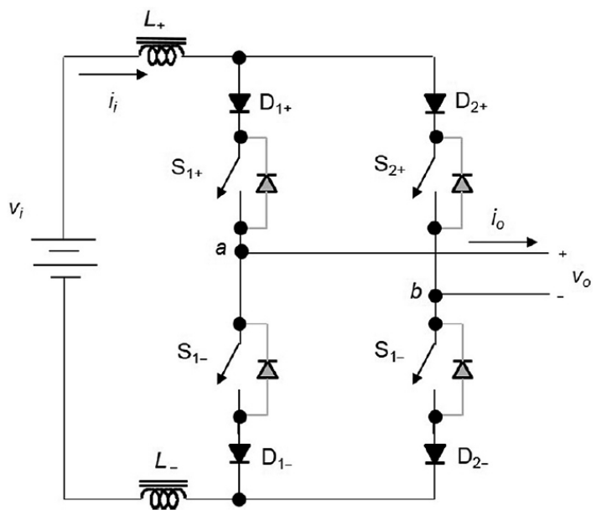
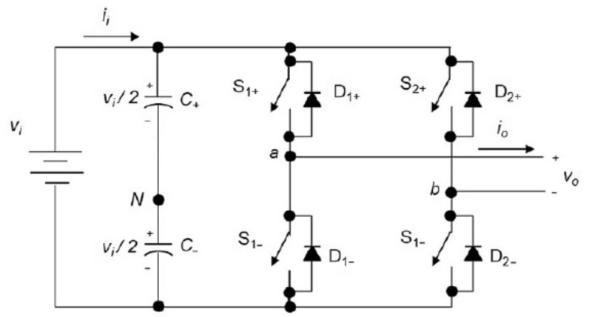
电压源型逆变器 电流源型逆变器
电压源型逆变器
直流侧采用电容元件作为能量缓冲器，电源阻抗小，类似于电压源
电流源型逆变器
直流侧采用电感元件作为能量缓冲器，电源阻抗大，类似于电流源

Slide 4
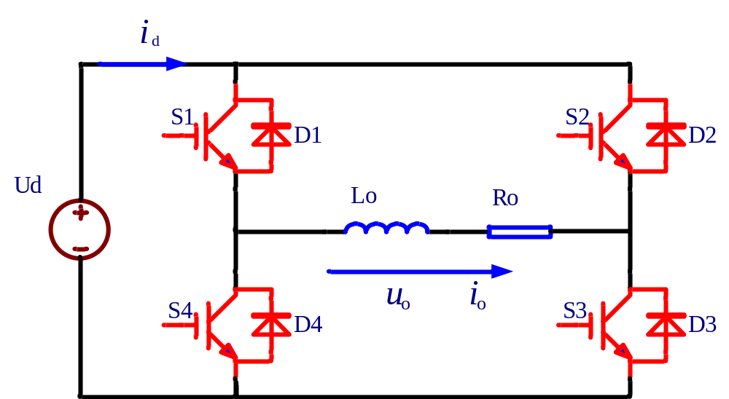
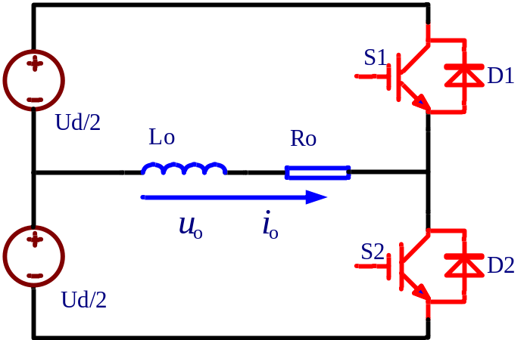
第4章 直流-交流变换技术
4.3单相方波逆变电路
电压源单相方波逆变电路可能是推挽式或者桥式的,由于桥式电路的广泛适应性,本节以桥式电路为例进行分析。全桥和半桥(又称H桥)单相方波逆变电路分别如图4.3(a)、(b)所示,二者都能够实现方波逆变功能,工作原理类似而略有差异,半桥电路较简单,全桥较复杂而变换容量较大。

Slide 5
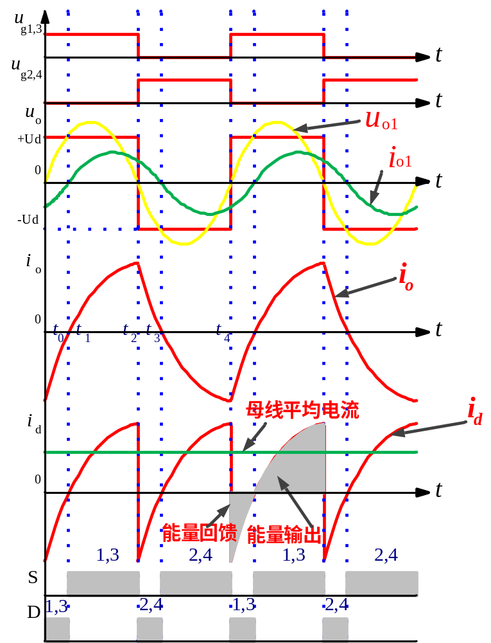

方波逆变电路分析
第4章 直流-交流变换技术
全桥逆变电路
两路占空比为50%的周期互补信号分别控制半桥的上下开关管S_{p}、S_{n}或者全桥的两组斜对角功率开关S₁、S₃及S₂、S₄,均可以输出交变方波电压,本节以常见的电感性负载(电感与电阻串联)全桥逆变电路为例进行分析

Slide 6
工作模态等效电路
第4章 直流-交流变换技术
S
1
D
1
S
2
D
2
Lf
Ro
Ud
S
4
D
4
S
3
D
3
(1)
S
1
D
1
S
2
D
2
Lf
Ro
Ud
S
4
D
4
S
3
D
3
(2)

Slide 7
工作模态等效电路
第4章 直流-交流变换技术
S
1
D
1
S
2
D
2
Lf
Ro
Ud
S
4
D
4
S
3
D
3
(3)
S
1
D
1
S
2
D
2
Lf
Ro
Ud
S
4
D
4
S
3
D
3
(4)

Slide 8
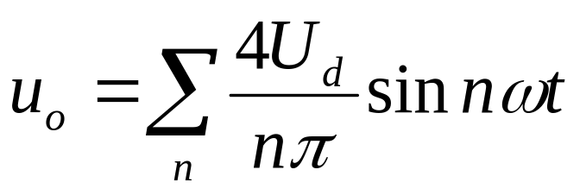
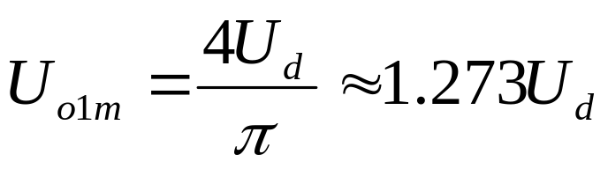
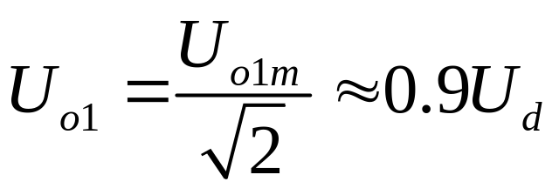
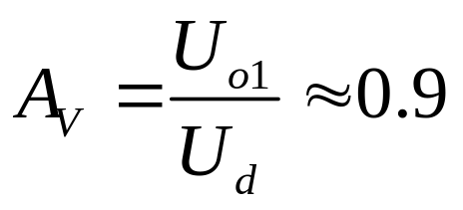
第4章 直流-交流变换技术
输出电压分析：
按图4.3(c)所示，逆变电路输出电压为U₀，这是一个频率为f，正，负幅值均为U_{d}的交变方波电压，将其傅里叶展开，得
(n = 1, 3, 5, ……) ，其中ω=2πfs
基波峰值：
基波有效值：
基波电压增益（直流母线电压利用率）：

Slide 9
全桥方波逆变电路的特点
第4章 直流-交流变换技术
输出电压形状和幅值都不可调节。要对方波逆变输出电压进行调节,可以有两种办法,一是调节直流母线电压,这可以通过采用相控整流或者整流后加DC-DC变换器来实现;另一种方法是通过移相进行调压。移相调压可以是两套方波逆变器通过变压器进行输出串联移相调压，也可以使用所谓相移调压全桥逆变电路。
输出电压谐波含量丰富, 方波逆变输出THD≈45.2%；
直流母线电压利用率较高，方波逆变的直流母线电压利用率达到0.9。

